Slide 1
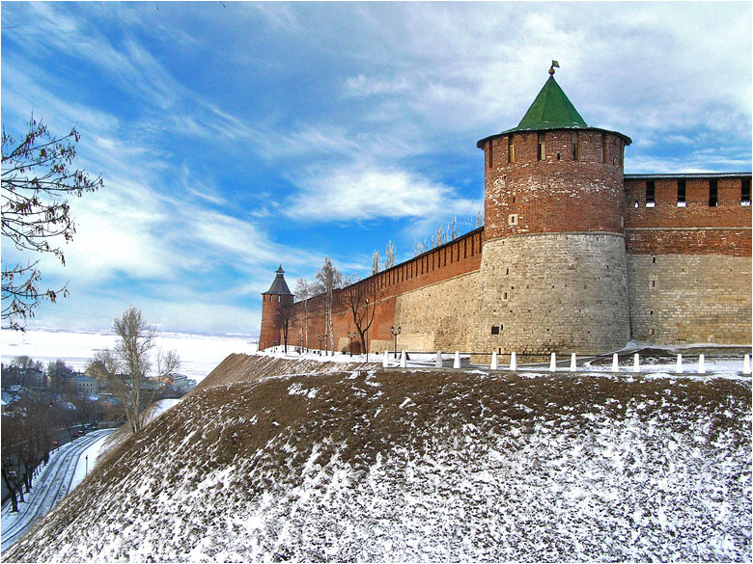
Нижегородцы в войне 1812 года.

Slide 2
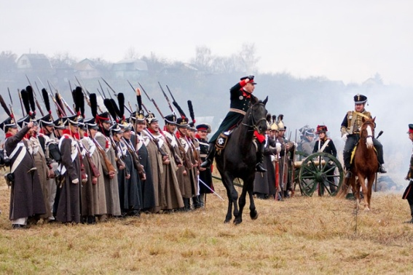
Нижний Новгород - один из крупнейших центров формирования всенародного ополчения в 1812 году.
Нижний Новгород принял активное участие в войне, стал многолюдным средоточием московских беженцев. В это неспокойное время немало нижегородских дворян поспешили вернуться или записаться на военную службу. Мощный патриотический подъем, охвативший нижегородцев, был напрямую связан с высочайшим манифестом императора Александра I, призвавшего 6 июля 1812 года встать на защиту Отечества в ряды всенародного ополчения.

Slide 3
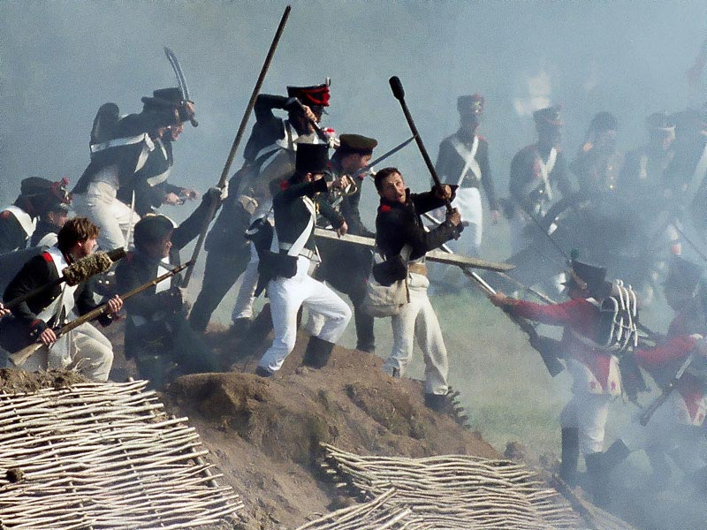
Защитники Отечества.
Нижний Новгород стал центром третьего округа, куда вошли ополченцы Вятской, Казанской, Костромской, Нижегородской, Пензенской и Симбирской губерний. Защищать Отечество устремились, прежде всего, дворяне. Много было среди ратников и мещан, чиновников, семинаристов, ремесленников. Среди добровольцев были представители самых разных конфессий – православные, в том числе новообращенные, старообрядцы, мусульмане.

Slide 4
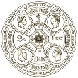
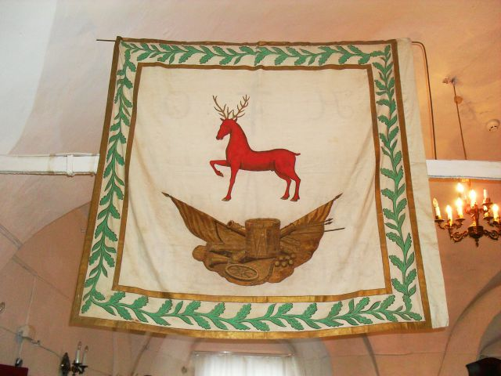
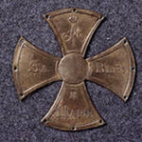
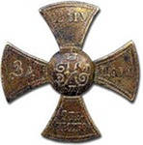
Изображение ополченских знамен.
На нижегородских ополченских знаменах были изображены красного цвета олень, крест и корона, императорский вензель, вышиты надписи «За Веру и Царя», буквы «Н» и «О». Каждый полк имел собственную икону своего небесного покровителя. После возвращения ополчения из заграничного похода в 1815 году иконы были переданы в нижегородские храмы.

Slide 5
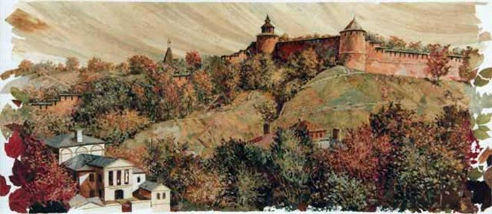
Комитет пожертвований.
Нижегородское купечество собрало в первые дни более 30 тысяч рублей, мещанское общество 2,5 тысячи рублей, ремесленники около 50 тысяч рублей, епархиальное духовенство почти 27 тысяч рублей. Нижегородское дворянство также собрало значительную сумму денег.

Slide 6
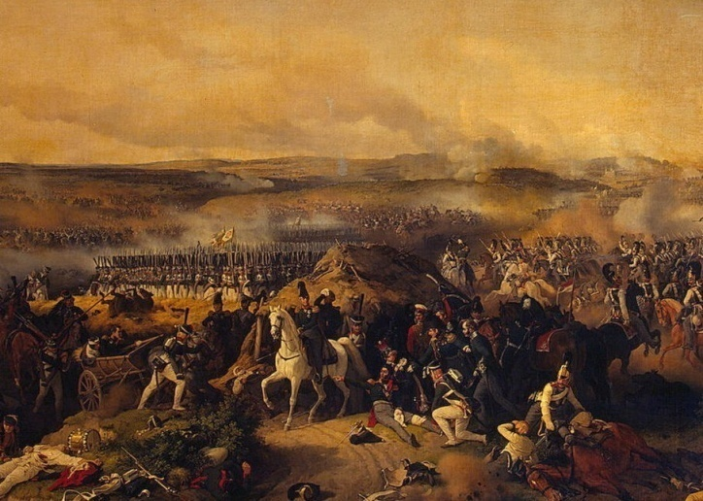
Путь и остановки нижегородского ополчения.
Нижегородское ополчение начало свой путь, проследовав через Муром, Рязань, Орел в Волынскую губернию и сделало остановку для отдыха в Житомире.
В августе нижегородское ополчение после маршевого перехода через Овручь, Мозырь, Кротошин и Одаленов было временно размещено в Польше под местечком Дубин. Только в начале сентября 1813 года в составе Польской армии ополчение приняло участие в военных действиях в Силезии.
Во второй половине октября 1813 года нижегородское ополчение участвовало в кровопролитном многодневном сражении за Дрезден.

Slide 7
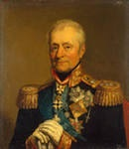
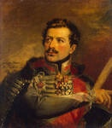
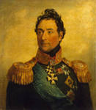
Отважные и мужественные командиры, показавшие свои талант и умение в боях.
В те суровые дни в боях особенно отличились отвагой и мужеством командир конного полка действительный статский советник П.Ф. Козлов, подполковник Н.Я. Стрелков и майор В.И. Мельников, тяжело ранены во время атак были подпоручик В.Я. Зубов и прапорщик Н.А. Алексеевцев.
Н.А.Алексеевцев
В.И.Мельников.
Н.Я.Стрелков.

Slide 8
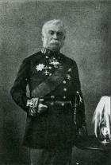
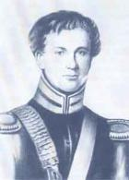
Известные братья Шереметевы.
Они являлись сыновьями крупного нижегородского помещика генерал-майора в отставке Василия Сергеевича Шереметева.
Старший Сергей за храбрость и мужество, проявленные во время войны 1812 г., был награждён золотым оружием, орденами святой Анны 3-ей степени, 2-ой спенени и др. Вторую половину жизни С.В. Шереметев провёл в Нижегородской губернии, где у него были обширные имения. Главной вотчиной его было село Богородское Горбатовского уезда.
Бородинское сражение стало для эстандарт -
юнкера Василия Шереметева боевым крещением. За отличие в бою был награжден знаком отличия Военного ордена. Еще одной его наградой за Бородино стало производство 21 октября 1812 года в корнеты – первый офицерский чин.

Slide 9
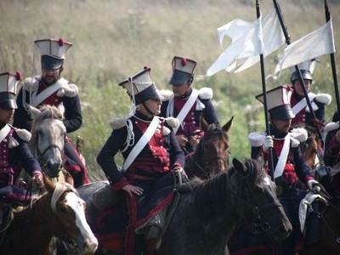
Герои-нижегородцы.
С самого начала военных действий храбро сражался с неприятелем поручик лейб-гвардии Кавалергардского полка Борис Иванович Белавин, участник боев под Бородино, Малоярославцем, Березиной, Кульмом, Дрезденом, Парижем, впоследствии гвардейским полковником в отставке вернувшийся в Нижний Новгород город и поселившийся на улице Большой Покровской. Орден святого Владимира 4-ой степени с бантом за отвагу украсил мундир поручика лейб-гвардии Измайловского полка Николая Михайловича Приклонского. На знаменитых Багратионовых флешах на Бородинском поле бился с неприятелем нижегородец Василий Кузьмич Истомин, ставший кавалером двух орденов.

Slide 10
Оценка боевых подвигов.
Император Александр I высоко оценил боевые подвиги ополченцев: многие офицеры-дворяне были награждены орденами либо повышены в воинском чине. Командир нижегородского ополчения Н.С. Муромцев был представлен к производству в генерал-лейтенанты и к награждению орденом святого Владимира 4-ой степени. Раненые в боях майоры Ф.М. Стремоухов и Ф.А. Токарев удостоены орденами святой Анны 2-ой степени. Адъютант командира нижегородского ополчения корнет А.А. Крюков был удостоен ордена святой Анны 3-ей степени. Унтер-офицер 2-го пехотного полка Антон Добролюбов был удостоен знака военного ордена святого Георгия 4-ой степени и произведен в фельдфебели.

Slide 11
Памятник подвигу нижегородцев.
В начале XIX в. рядом с Михайло-Архангельским собором Нижегородского Кремля возвели Военный Успенский собор. Инициатива строительства принадлежала нижегородской помещице М. А. Мертваго, которая желала увековечить память мужа, участника войны. Надзор за работами осуществлял архитектор И. Е. Ефимов. Кирпич поставляла нижегородская купчиха Н. Г. Кокорева, кладку вел со своей артелью крестьянин Балахнинского уезда П. Г. Снегирев. В1831 г. собор был отделан и освящен, после чего стал выполнять функцию гарнизонного храма. Военный Успенский собор уничтожили после революции .

Slide 12
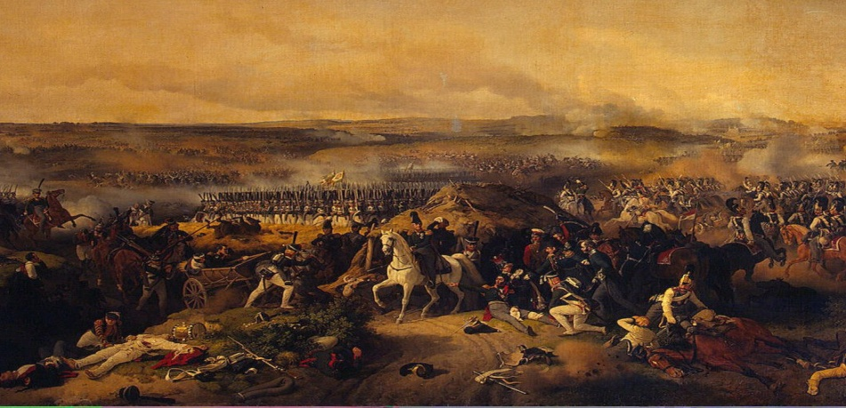
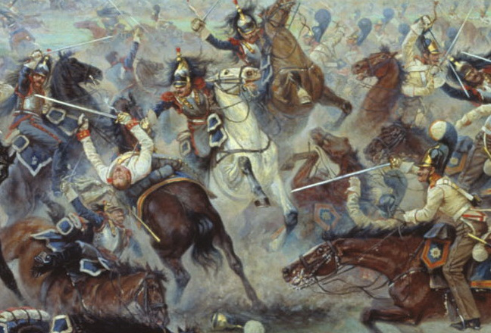
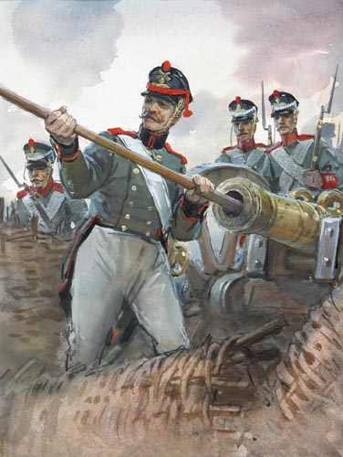
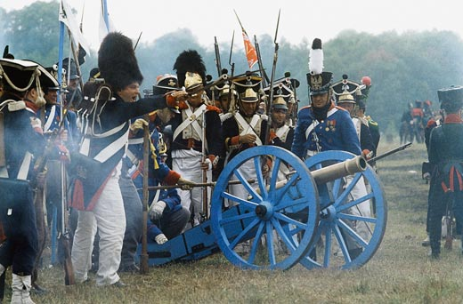
СПАСИБО ЗА ВНИМАНИЕ!

